Slide 1

Закаливание

Slide 2
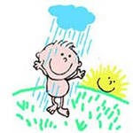
Закаливание- средство здорового образа жизни детей дошкольного возраста

Slide 3
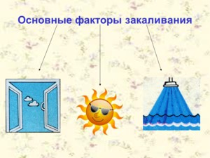

Slide 4


Slide 5
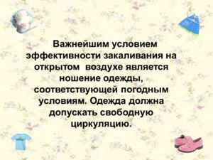

Slide 6


Slide 7
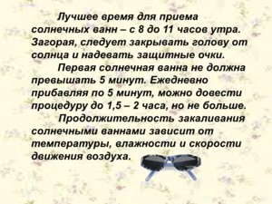

Slide 8
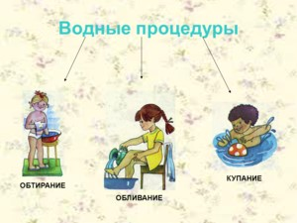

Slide 9
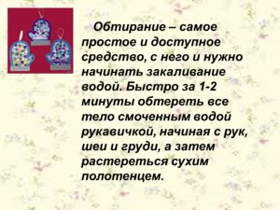

Slide 10
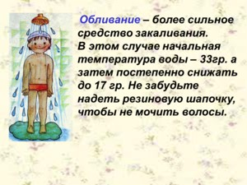

Slide 11
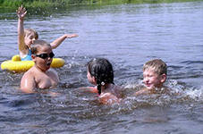
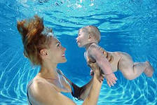
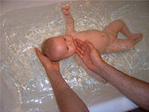
Купание
Во время купания необходим контроль за самочувствием детей. При первых признаках переохлаждения – бледность и синюшность кожи, «гусиная» кожа, озноб и сильная дрожь – немедленно прекратить купание, вывести детей из воды и организовать для них энергичные физические упражнения для разогревания. В случае очень сильного охлаждения наряду с физическими упражнениями рекомендуется горячее питье и теплая одежда.

Slide 12


